Slide 1

Mesin Turing Universal
“Seseorang di suatu ketika nanti mungkin dapat merumuskan alam semesta yang sedang dilihatnya, sebenarnya semata hanyalah sebuah mesin Turing universal nondeterministik, dan dari pengetahuannya itu, dia mungkin dapat merencanakan membangun mega struktur di belantara bintang-bintang, sebuah planet artificial yang dapat dikendalikan dan menjelajah alam semesta, dan saya harap kelak itu adalah mahasiswa saya yang sedang membaca ini”

Slide 2
#Apakah mesin turing universal?
Mesin Turing Universal sebut saja UTM, adalah mesin Turing juga. Hanya saja instruksi-instruksinya ditulis dalam bentuk algoritma atau pseudocode (kode program sementara, atau kode masih sketsa belum ditulis ke dalam bahasa pemrograman tertentu).
Akan tetapi sebagai mesin, dia memiliki keistimewaan, sehingga dia disebut “Universal”.
Disebut Universal, karena mesin itu dapat memimik, meniru semua mesin di dunia tanpa harus merubah, menyesuikan dirinya (mesinnya sendiri)

Slide 3
#Apakah mesin turing universal?
Dia juga dapat menjalankan semua algoritma apapun yang anda pikirkan, secara bebas, apapun itu.
Ini berarti dia dapat mengeksekusi semua program, dari bahasa pemrograman apapun, asal saja ditulis sesuai aturan simbol yang dimilikinya (aturan enkoding).
Setiap prosesor tujuan umum (general purpose) seperti prosesor komputer, handphone dan sebagainya, adalah contoh mesin ini, atau penerapan dari gagasan UTM.

Slide 4
#Apakah mesin turing universal?
Akan tetapi prosesor yang dibenamkan di komputer apple tidak dapat menjalankan program-program windows, demikian juga sebaliknya. Ini bukan karena mereka tidak universal, akan tetapi ini semata karena program-program windows tidak ditulis dalam aturan simbol (aturan enkoding) prosesor komputer apple. Jika ada compiler-penerjemah yang bisa menerjemahkan antar aturan simbol prosesor, maka disanalah anda dapat melihat konsep emulasi atau virtual machine yang menjalankan program-program windows di atas komputer mac (apple) dan sebaliknya.

Slide 5
#Apakah mesin turing universal?
Ini juga menjadi aturan umum untuk merancang prosesor. Yaitu bahwa setiap prosesor haruslah Turing Complete. Artinya bahwa setiap rancangan prosesor sebelum dibuat haruslah setara atau sama dengan sebuah mesin turing universal (UTM). Sehingga dengan demikian sang prosesor dapat menjalankan program apa saja.

Slide 6
#Apakah mesin turing universal?
Ini juga menjadi aturan umum untuk membuat bahasa pemrogram. Kenapa demikian? Karena gramatika sebuah bahasa pemrograman adalah ekivalen atau dapat dinyatakan ke dalam mesin Turing. Akibatnya bahwa sebuah gramatika yang ekivalen dengan mesin Turing universal (disebut bahwa bahasa itu Turing Complete) maka bahasa itu memiliki kemampuan atau dijamin dapat digunakan untuk menulis seluruh algoritma atau program yang sedang anda pikirkan.

Slide 7
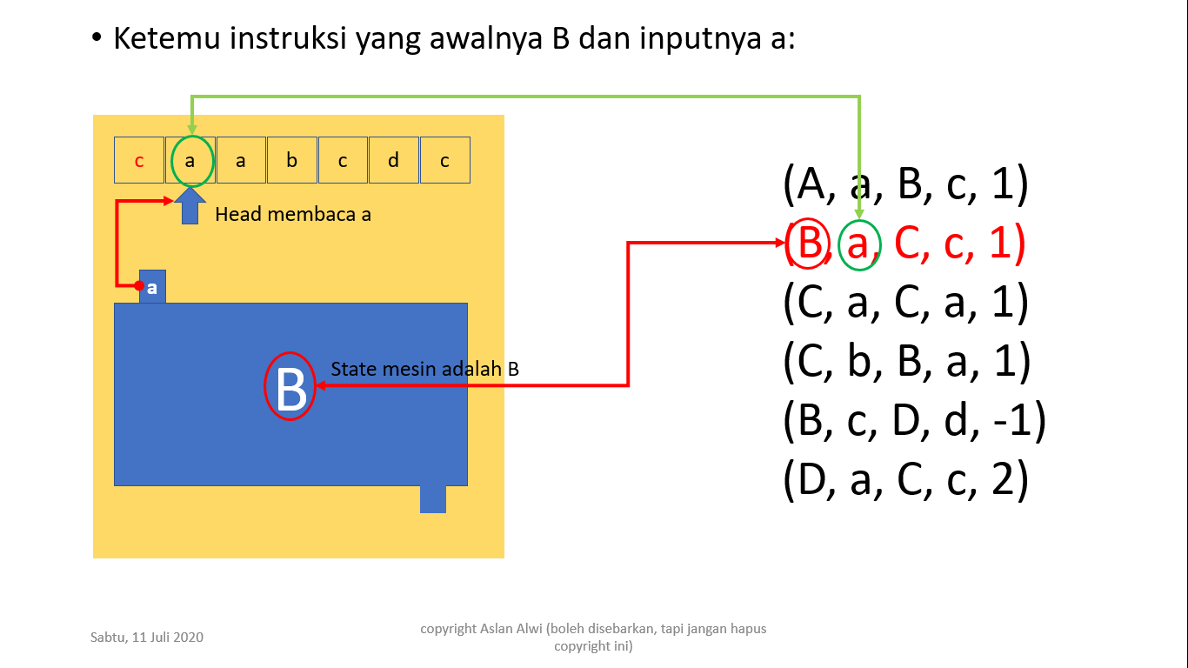
#Contoh mesin Turing standar (bukan UTM)

Slide 8
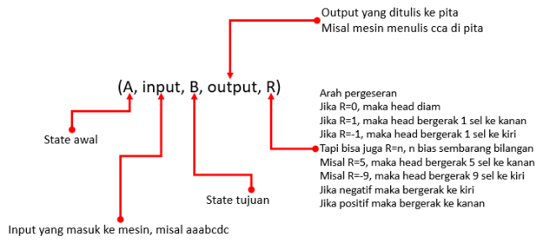
#Arti anatomi instruksi mesin Turing:

Slide 9
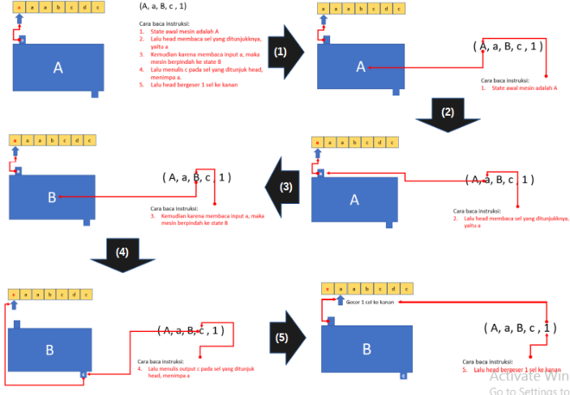
#Contoh ringkas eksekusi instruksi

Slide 10
CONTOH KERJA LENGKAP MESIN TURING STANDAR BUKAN UTM

Slide 11
Inisialisasi mesin (permulaan):
a
a
a
b
c
d
c
(A, a, B, c, 1)
(B, a, C, c, 1)
(C, a, C, a, 1)
(C, b, B, a, 1)
(B, c, D, d, -1)
(D, a, C, c, 2)
Posisi head awal di sel pertama
A
State awal (start)

Slide 12
Kerja mesin (Cari instruksi yang state awalnya = state awal mesin dan inputnya = input di posisi head awal mesin):
a
a
a
b
c
d
c
(A, a, B, c, 1)
(B, a, C, c, 1)
(C, a, C, a, 1)
(C, b, B, a, 1)
(B, c, D, d, -1)
(D, a, C, c, 2)
Posisi head awal di sel pertama
A
State awal (start)

Slide 13
Kerja mesin (Ketemu instruksi yang state awal=state awal instruksi dan input awal=input awal instruksi):
a
a
a
b
c
d
c
(A, a, B, c, 1)
(B, a, C, c, 1)
(C, a, C, a, 1)
(C, b, B, a, 1)
(B, c, D, d, -1)
(D, a, C, c, 2)
Posisi head awal di sel pertama
a
A
State awal (start)

Slide 14
Kerja mesin (Eksekusi instruksi yang ketemu):
c
a
a
b
c
d
c
(A, a, B, c, 1)
(B, a, C, c, 1)
(C, a, C, a, 1)
(C, b, B, a, 1)
(B, c, D, d, -1)
(D, a, C, c, 2)
Head menghapus a dan menulis c
B
State A berubah menjadi state B
c

Slide 15
Kerja mesin (Eksekusi instruksi yang ketemu):
c
a
a
b
c
d
c
(A, a, B, c, 1)
(B, a, C, c, 1)
(C, a, C, a, 1)
(C, b, B, a, 1)
(B, c, D, d, -1)
(D, a, C, c, 2)
Head bergeser 1 sel ke kanan
B
State mesin sekarang B

Slide 16
Kerja mesin (Keadaan akhir setelah eksekusi instruksi (A,a,B,c,1)):
(A, a, B, c, 1)
(B, a, C, c, 1)
(C, a, C, a, 1)
(C, b, B, a, 1)
(B, c, D, d, -1)
(D, a, C, c, 2)
c
a
a
b
c
d
c
B

Slide 17
Selanjutnya cari instruksi yang statenya B dan inputnya a:
c
a
a
b
c
d
c
(A, a, B, c, 1)
(B, a, C, c, 1)
(C, a, C, a, 1)
(C, b, B, a, 1)
(B, c, D, d, -1)
(D, a, C, c, 2)
B

Slide 18
Ketemu instruksi yang awalnya B dan inputnya a:
c
a
a
b
c
d
c
(A, a, B, c, 1)
(B, a, C, c, 1)
(C, a, C, a, 1)
(C, b, B, a, 1)
(B, c, D, d, -1)
(D, a, C, c, 2)
Head membaca a
a
B
State mesin adalah B

Slide 19
Kerja mesin (Eksekusi instruksi yang ketemu):
c
c
a
b
c
d
c
(A, a, B, c, 1)
(B, a, C, c, 1)
(C, a, C, a, 1)
(C, b, B, a, 1)
(B, c, D, d, -1)
(D, a, C, c, 2)
Head menghapus a dan menulis c
C
State B berubah menjadi state C
c

Slide 20
Kerja mesin (Eksekusi instruksi yang ketemu):
c
c
a
b
c
d
c
(A, a, B, c, 1)
(B, a, C, c, 1)
(C, a, C, a, 1)
(C, b, B, a, 1)
(B, c, D, d, -1)
(D, a, C, c, 2)
Head bergeser 1 sel ke kanan
C
State mesin sekarang C

Slide 21
Kerja mesin (Keadaan akhir setelah eksekusi instruksi (B,a,C,c,1)):
c
c
a
b
c
d
c
(A, a, B, c, 1)
(B, a, C, c, 1)
(C, a, C, a, 1)
(C, b, B, a, 1)
(B, c, D, d, -1)
(D, a, C, c, 2)
C

Slide 22
Selanjutnya cari instruksi yang statenya C dan inputnya a:
c
c
a
b
c
d
c
(A, a, B, c, 1)
(B, a, C, c, 1)
(C, a, C, a, 1)
(C, b, B, a, 1)
(B, c, D, d, -1)
(D, a, C, c, 2)
C

Slide 23
Ketemu instruksi yang awalnya C dan inputnya a:
c
c
a
b
c
d
c
(A, a, B, c, 1)
(B, a, C, c, 1)
(C, a, C, a, 1)
(C, b, B, a, 1)
(B, c, D, d, -1)
(D, a, C, c, 2)
Head membaca a
a
C
State mesin adalah C

Slide 24
Kerja mesin (Eksekusi instruksi yang ketemu):
c
c
a
b
c
d
c
(A, a, B, c, 1)
(B, a, C, c, 1)
(C, a, C, a, 1)
(C, b, B, a, 1)
(B, c, D, d, -1)
(D, a, C, c, 2)
Head menghapus a dan menulis a
C
State C berubah menjadi state C
a

Slide 25
Kerja mesin (Eksekusi instruksi yang ketemu):
c
c
a
b
c
d
c
(A, a, B, c, 1)
(B, a, C, c, 1)
(C, a, C, a, 1)
(C, b, B, a, 1)
(B, c, D, d, -1)
(D, a, C, c, 2)
Head bergeser 1 sel ke kanan
C
State mesin sekarang C

Slide 26
Kerja mesin (Keadaan akhir setelah eksekusi instruksi (C,a,C,a,1)):
(A, a, B, c, 1)
(B, a, C, c, 1)
(C, a, C, a, 1)
(C, b, B, a, 1)
(B, c, D, d, -1)
(D, a, C, c, 2)
c
c
a
b
c
d
c
C

Slide 27
Selanjutnya cari instruksi yang statenya C dan inputnya b:
c
c
a
b
c
d
c
c
c
a
b
c
d
c
(A, a, B, c, 1)
(B, a, C, c, 1)
(C, a, C, a, 1)
(C, b, B, a, 1)
(B, c, D, d, -1)
(D, a, C, c, 2)
C
C

Slide 28
Ketemu instruksi yang awalnya C dan inputnya a:
c
c
a
b
c
d
c
(A, a, B, c, 1)
(B, a, C, c, 1)
(C, a, C, a, 1)
(C, b, B, a, 1)
(B, c, D, d, -1)
(D, a, C, c, 2)
Head membaca b
b
C
State mesin adalah C

Slide 29
Kerja mesin (Eksekusi instruksi yang ketemu):
c
c
a
a
c
d
c
(A, a, B, c, 1)
(B, a, C, c, 1)
(C, a, C, a, 1)
(C, b, B, a, 1)
(B, c, D, d, -1)
(D, a, C, c, 2)
Head menghapus b dan menulis a
B
State C berubah menjadi state B
a

Slide 30
Kerja mesin (Eksekusi instruksi yang ketemu):
c
c
a
a
c
d
c
(A, a, B, c, 1)
(B, a, C, c, 1)
(C, a, C, a, 1)
(C, b, B, a, 1)
(B, c, D, d, -1)
(D, a, C, c, 2)
Head bergeser 1 sel ke kanan
B
State mesin sekarang B

Slide 31
Kerja mesin (Keadaan akhir setelah eksekusi instruksi (C,b,B,a,1)):
(A, a, B, c, 1)
(B, a, C, c, 1)
(C, a, C, a, 1)
(C, b, B, a, 1)
(B, c, D, d, -1)
(D, a, C, c, 2)
c
c
a
a
c
d
c
B

Slide 32
Selanjutnya cari instruksi yang statenya B dan inputnya c:
c
c
a
a
c
d
c
c
c
a
b
c
d
c
(A, a, B, c, 1)
(B, a, C, c, 1)
(C, a, C, a, 1)
(C, b, B, a, 1)
(B, c, D, d, -1)
(D, a, C, c, 2)
B
C

Slide 33
Ketemu instruksi yang awalnya B dan inputnya c:
c
c
a
a
c
d
c
(A, a, B, c, 1)
(B, a, C, c, 1)
(C, a, C, a, 1)
(C, b, B, a, 1)
(B, c, D, d, -1)
(D, a, C, c, 2)
Head membaca c
c
B
State mesin adalah B

Slide 34
Kerja mesin (Eksekusi instruksi yang ketemu):
c
c
a
a
d
d
c
(A, a, B, c, 1)
(B, a, C, c, 1)
(C, a, C, a, 1)
(C, b, B, a, 1)
(B, c, D, d, -1)
(D, a, C, c, 2)
Head menghapus c dan menulis d
D
State B berubah menjadi state D
d

Slide 35
Kerja mesin (Eksekusi instruksi yang ketemu):
c
c
a
a
d
d
c
(A, a, B, c, 1)
(B, a, C, c, 1)
(C, a, C, a, 1)
(C, b, B, a, 1)
(B, c, D, d, -1)
(D, a, C, c, 2)
Head bergeser 1 sel ke kiri
D
State mesin sekarang D

Slide 36
Kerja mesin (Keadaan akhir setelah eksekusi instruksi (B, c, D, d, -1)):
(A, a, B, c, 1)
(B, a, C, c, 1)
(C, a, C, a, 1)
(C, b, B, a, 1)
(B, c, D, d, -1)
(D, a, C, c, 2)
c
c
a
a
d
d
c
D

Slide 37
Selanjutnya cari instruksi yang statenya D dan inputnya a:
c
c
a
a
d
d
c
c
c
a
b
c
d
c
(A, a, B, c, 1)
(B, a, C, c, 1)
(C, a, C, a, 1)
(C, b, B, a, 1)
(B, c, D, d, -1)
(D, a, C, c, 2)
D
C

Slide 38
Ketemu instruksi yang awalnya D dan inputnya a:
c
c
a
a
d
d
c
(A, a, B, c, 1)
(B, a, C, c, 1)
(C, a, C, a, 1)
(C, b, B, a, 1)
(B, c, D, d, -1)
(D, a, C, c, 2)
Head membaca a
a
D
State mesin adalah D

Slide 39
Kerja mesin (Eksekusi instruksi yang ketemu):
c
c
a
c
d
d
c
(A, a, B, c, 1)
(B, a, C, c, 1)
(C, a, C, a, 1)
(C, b, B, a, 1)
(B, c, D, d, -1)
(D, a, C, c, 2)
Head menghapus a dan menulis c
C
State D berubah menjadi state C
c

Slide 40
Kerja mesin (Eksekusi instruksi yang ketemu):
c
c
a
c
d
d
c
(A, a, B, c, 1)
(B, a, C, c, 1)
(C, a, C, a, 1)
(C, b, B, a, 1)
(B, c, D, d, -1)
(D, a, C, c, 2)
Head bergeser 2 sel ke kanan
C
State mesin sekarang C

Slide 41
Kerja mesin (Eksekusi instruksi yang ketemu):
c
c
a
c
d
d
c
(A, a, B, c, 1)
(B, a, C, c, 1)
(C, a, C, a, 1)
(C, b, B, a, 1)
(B, c, D, d, -1)
(D, a, C, c, 2)
Head bergeser 2 sel ke kanan
C
State mesin sekarang C

Slide 42
Kerja mesin (Keadaan akhir setelah eksekusi instruksi (D, a, C, c, 2)):
c
c
a
c
d
d
c
(A, a, B, c, 1)
(B, a, C, c, 1)
(C, a, C, a, 1)
(C, b, B, a, 1)
(B, c, D, d, -1)
(D, a, C, c, 2)
C

Slide 43
Selanjutnya cari instruksi yang statenya C dan inputnya d:
c
c
a
c
d
d
c
c
c
a
b
c
d
c
(A, a, B, c, 1)
(B, a, C, c, 1)
(C, a, C, a, 1)
(C, b, B, a, 1)
(B, c, D, d, -1)
(D, a, C, c, 2)
C
C

Slide 44
Tidak ditemukan instruksi yang awalnya C dan inputnya d:
c
c
a
c
d
d
c
c
c
a
b
c
d
c
(A, a, B, c, 1)
(B, a, C, c, 1)
(C, a, C, a, 1)
(C, b, B, a, 1)
(B, c, D, d, -1)
(D, a, C, c, 2)
C
C
Pencarian instruksi tidak ditemukan

Slide 45
Karena tidak ditemukan, maka mesin gagal (FAIL) dan HALT:
Kerja mesin dihentikan
c
c
a
c
d
d
c
(A, a, B, c, 1)
(B, a, C, c, 1)
(C, a, C, a, 1)
(C, b, B, a, 1)
(B, c, D, d, -1)
(D, a, C, c, 2)
C
HALT

Slide 46
#Kembali ke mesin Turing Universal
Telah dikatakan bahwa mesin Turing universal (UTM) dapat menjalankan semua mesin Turing yang lain.
Akan tetapi setiap automata adalah juga mesin Turing.
Karenanya:
Setiap UTM dapat menjalankan sembarang automata juga.

Slide 47
Contoh mesin Turing universal yang menjalankan sebuah automata
B
abcd
abbcd
D
acda
bd
A
C
ccd
aba

Slide 48
B
abcd
b
Automata di enkoding atau disimbolkan menjadi string:
q1(A,abbcd)=B, q2(A,acda)=B, q3(A,aba)=C,
q4(B,abcd)=D, q5(D,b)=D, q6(B,bd)=C, q7(C,ccd)=D
Lalu ditulis sebagai program di dalam pita mesin Turing Universal (contoh UTM ini memiliki 4 pita, jumlah pita minimal 2, tetapi biasanya atau standar adalah 3, selebihnya bisa 4, 5, 6 dst sesuai kebutuhan)
abbcd
D
acda
bd
A
C
ccd
aba
aba
q1(A,abbcd)=B, q2(A,acda)=B, q3(A,aba)=C,
q4(B,abcd)=D, q5(D,b)=D, q6(B,bd)=C, q7(C,ccd)=D
Kemudian input aba dieksekusi oleh UTM menggunakan automata yang sudah ditulis di dalam pita UTM. Jadi yang terjadi disini adalah bahwa automata dijalankan oleh UTM secara otomatis
Mesin Turing Universal
q1(A,abbcd)=B, q2(A,acda)=B, q3(A,aba)=C
A

Slide 49
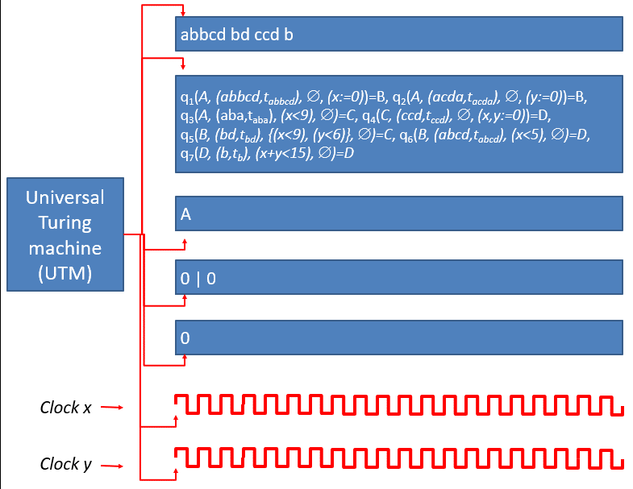
Ini adalah contoh mesin Turing Universal dengan
5 pita ditambah 2 clock mesin

Slide 50
Rencana Kuliah Minggu Berikut:
Contoh lengkap mesin Turing Universal yang ditulis bersama dengan instruksi-instruksinya.

Slide 51
Tugas
Buat atau karang sebuah mesin Turing standar yang bukan UTM, tinggal karang saja instruksi-instruksinya secara sembarang dan coba jalankan dengan memberi sembarang contoh input, ga sampai selesai langkah-langkahnya juga gpp.

